Slide 1
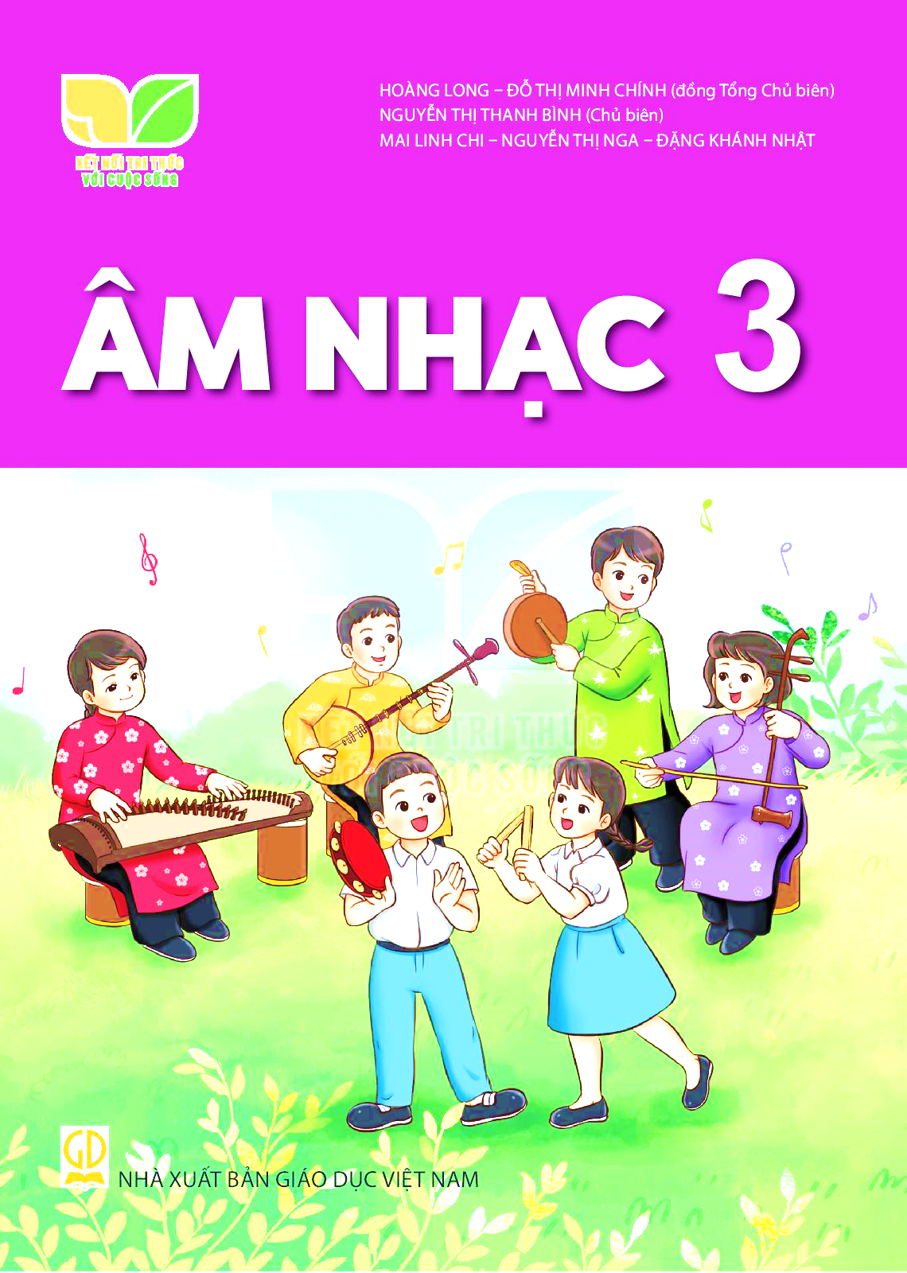

TIẾT 4 – CHỦ ĐỀ 6

Slide 2


KHỞI ĐỘNG

Slide 3


Vận động: “BODY PERCUSSION”

Slide 4

TỔ CHỨC CÁC HOẠT ĐỘNG
VẬN DỤNG – SÁNG TẠO

Slide 5
ĐỌC VÀ VỖ TAY
THEO HÌNH TIẾT TẤU
SÁNG TẠO THÊM LỜI CA
CÓ TÊN CÁC NHẠC CỤ GÕ

Slide 6

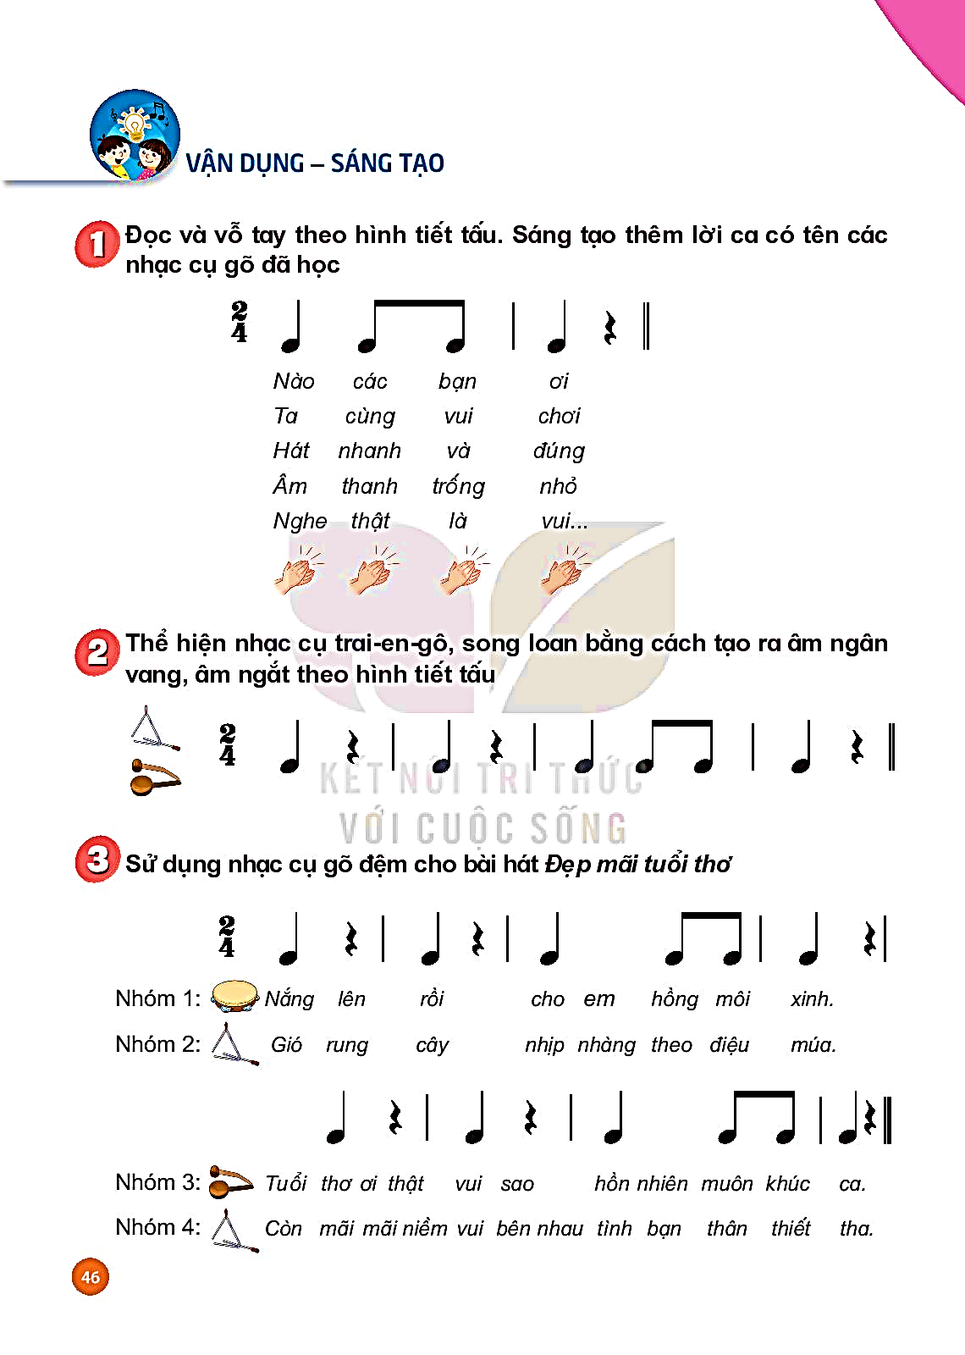

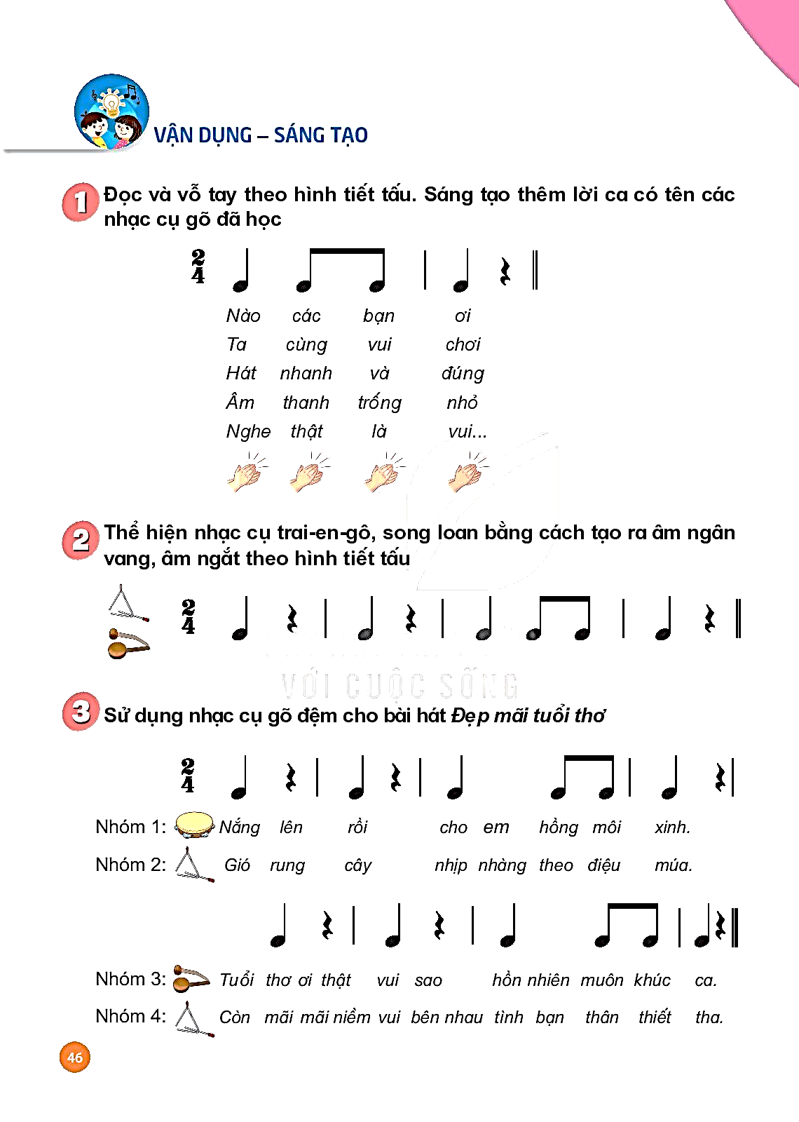
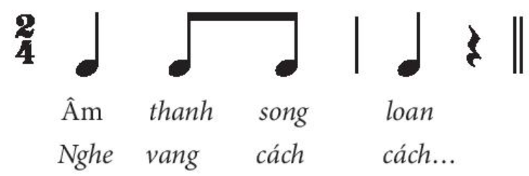
GỢI MỞ

Slide 7
THỂ HIỆN NHẠC CỤ
TRAIENGO – SONG LOAN

Slide 8
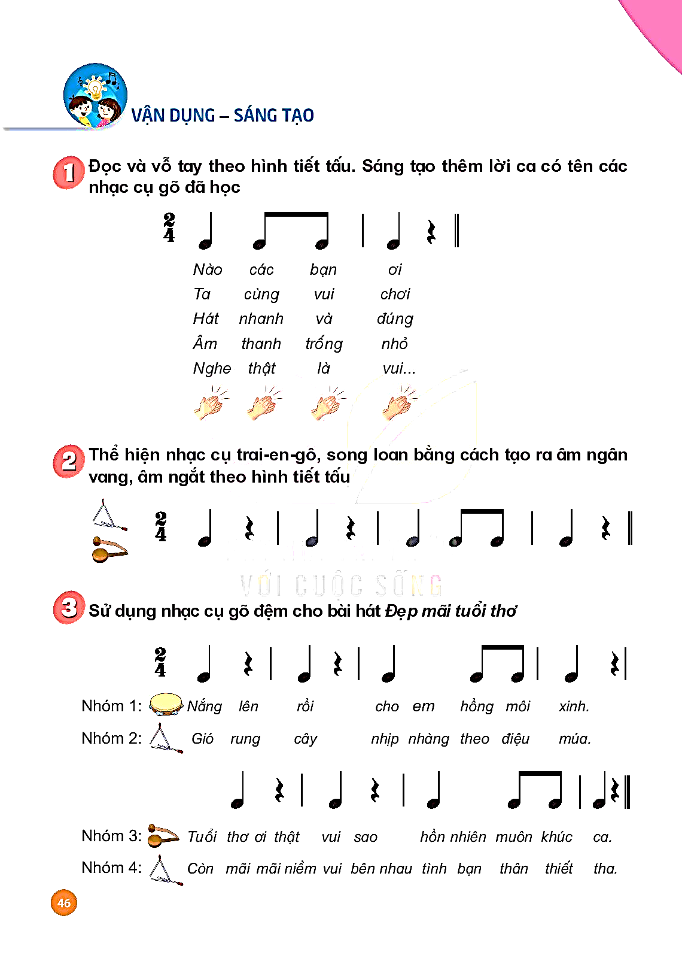

Slide 9

DÙNG NHẠC CỤ
GÕ ĐỆM CHO BÀI HÁT
ĐẸP MÃI TUỔI THƠ

Slide 10

NHẠC ĐỆM

Slide 11
TIẾT 4 – CHỦ ĐỀ 6
TỔ CHỨC CÁC HOẠT ĐỘNG
VẬN DỤNG – SÁNG TẠO

